Slide 1


GYLUS COMMENT
Gabriela Sofia lara Moreno
Luisa Fernanda Monsalve serrano
Silvia marcela coy Lizarazo
Yireth Dayanna aldana garzón
Matemáticas Discretas II
Estructuras de Datos

Slide 2
Agenda
1. Situación problema
2. Objetivos
3. Fundamentación teórica
4. Metodología
5. Resultados
6. Conclusiones
7. Referencias

Slide 3

Situación problema
¿Como extraer e identificar la polaridad de los comentarios realizados por los clientes acerca de los productos de tecnología en la plataforma de Alkosto/Ktronix?

Slide 4
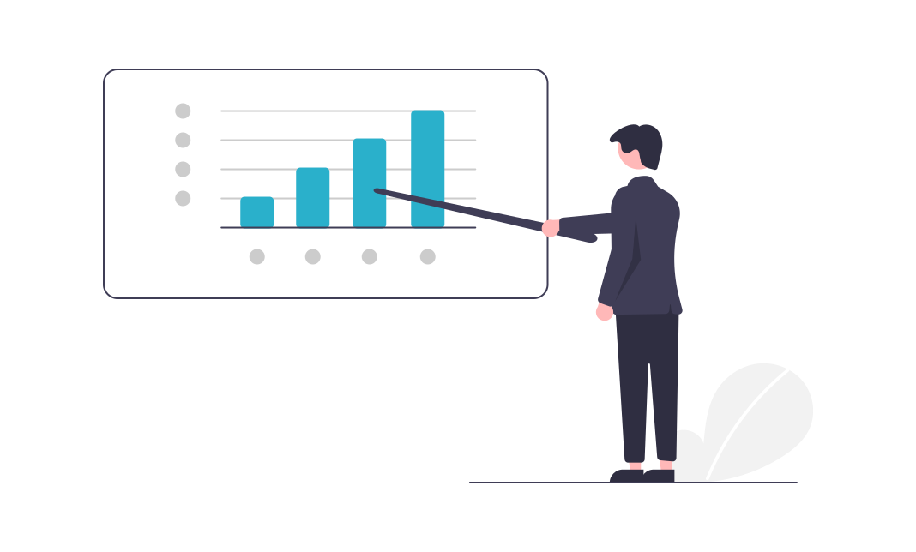
Objetivos
Desarrollar un algoritmo que por medio del Procesamiento de Lenguaje Natural (NLP) realice un análisis de sentimientos a partir de comentarios de clientes sobre productos de tecnología de Alkosto/Ktronix, con el fin de clasificar de manera automática los comentarios con una connotación positiva o negativa.

Slide 5

Objetivos
Investigar acerca de los temas involucrados en el proyecto con el fin de especificar los requerimientos y presentar una solución funcional.
Adquirir los datos necesarios para un análisis de sentimientos adecuado por medio de la técnica "Web Scraping".
Analizar y preparar los datos adquiridos para identificar posibles patrones en los datos.
Aplicar una implementación dinámica del NLP a los comentarios de los clientes para definir su polaridad.
Analizar los resultados a través de sus patrones.

Slide 6
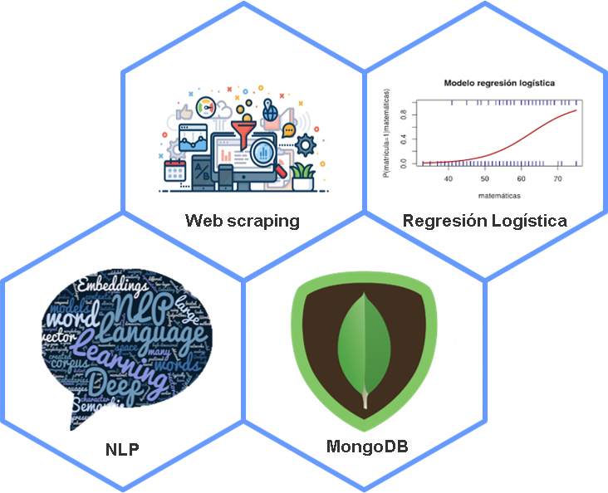
Fundamentación teórica

Slide 7
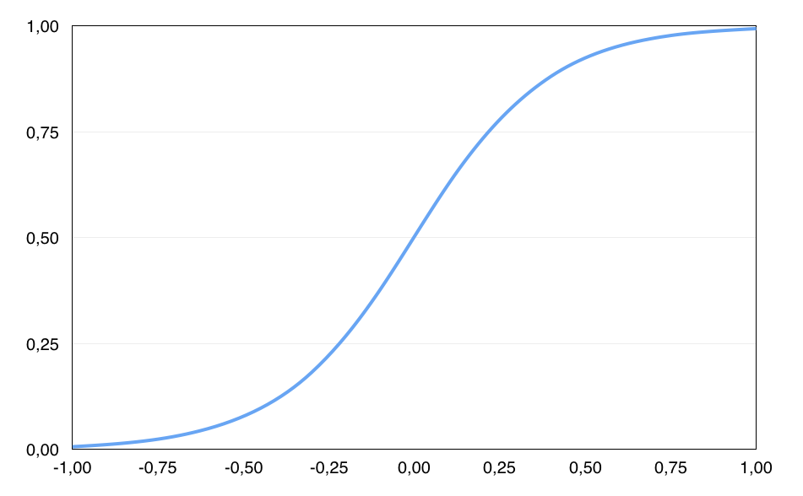
Regresión Logística

Slide 8
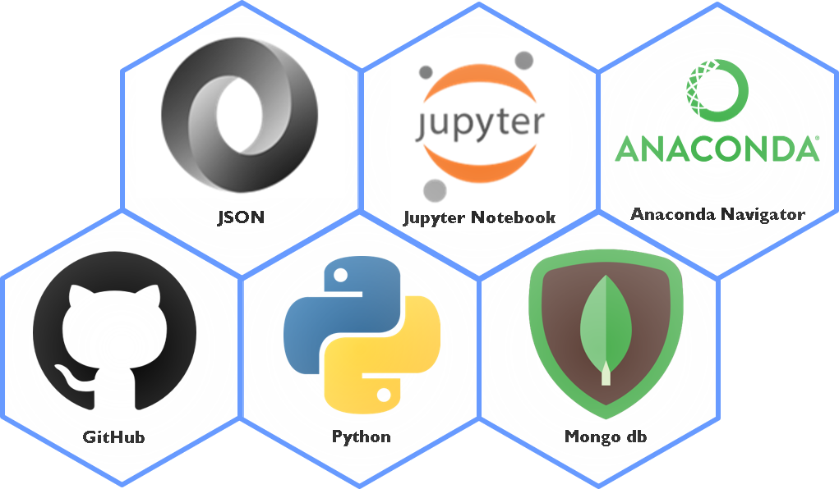
Herramientas

Slide 9








Metodología

Slide 10
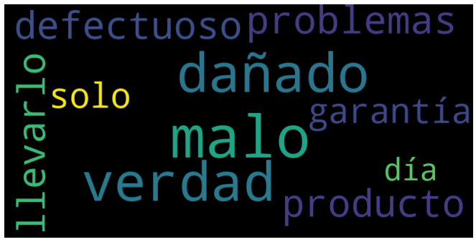
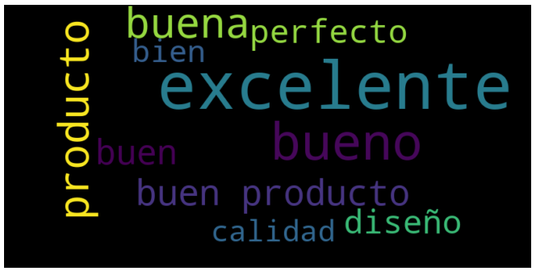
Resultados
Negativas
Positivas

Slide 11
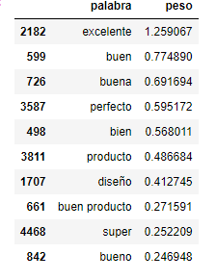
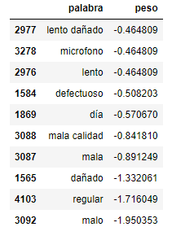
Resultados
Top 10
Top -10

Slide 12
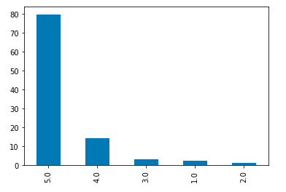
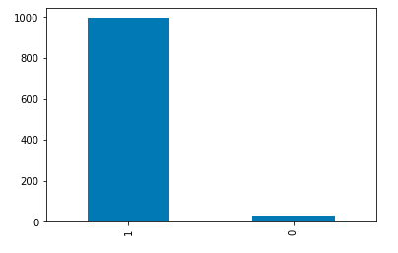
Resultados
Gráfica porcentaje de las estrellas
Gráfica comentarios
Positivos
Negativos

Slide 13
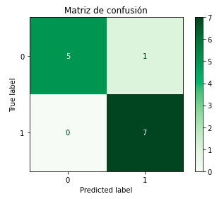
Resultados

Slide 14
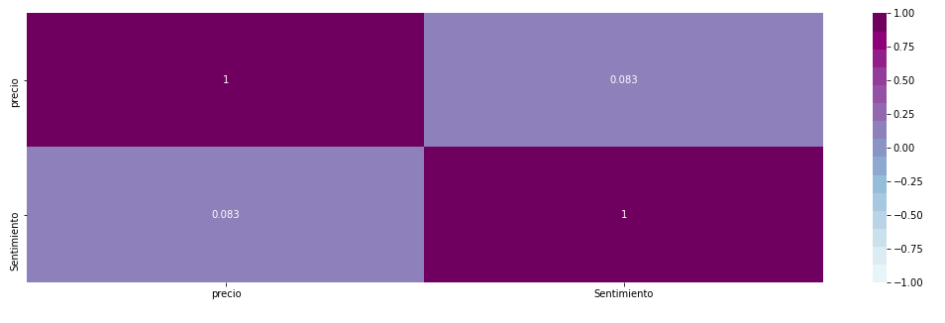
Resultados

Slide 15
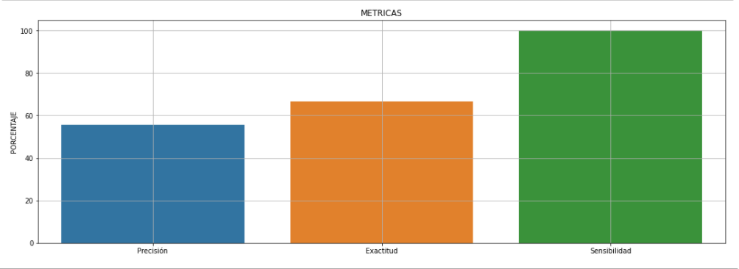
Resultados

Slide 16
Conclusiones
Se logró desarrollar un algoritmo capaz de evaluar los sentimientos generados por los usuarios de la empresa Alkosto/Ktronix, frente a la sección de tecnología en el área de celulares.
Por medio de la gráfica de estrellas se puede analizar si los productos y su atención al cliente generan una polaridad positiva o negativa.
Se logró desarrollar un 100% de la totalidad que refiere al proyecto.
El Proyecto se puede seguir mejorando, hasta alcanzar el 100% requerido.

Slide 17
referencias
D. J. Calatrava, “Desarrollo de una solución para la visualización y análisis de sentimiento en base a los mensajes que realizan los usuarios a una empresa mediante una red social,” Proyecto de grado, Dpto. Ing. Sistem., Univ. de las Américas, Quito, Ecuador, 2019. Disponible en http://dspace.udla.edu.ec/handle/33000/10600.
A. I. Yañez, “Sistema Deep Learning para el análisis de sentimientos en opiniones de productos para la ordenación de resultados de un buscador semántico,” Proyecto de grado, Dpto. Ing. Inform., Univ. de La Coruña, La Coruña, España, 2019. Disponible en http://hdl.handle.net/2183/25152.
F. N. Machado, “Análisis de sentimientos basado en opiniones turísticas,” Proyecto de grado, Dpto. Ing. Inform., Univ. de La Laguna, La San Cristóbal de La Laguna, España, 2018. Disponible en https://riull.ull.es/xmlui/bitstream/handle/915/10412/Analisis%20de%20sentimientos%20basado%20en%20opiniones%20turisticas..pdf?sequence=1&isAllowed=y.
V. A. Hernández, “Identificación de la presencia de ironía en el texto generado por usuarios de Twitter utilizando técnicas de Opinion Mining y Machine Learning,” Proyecto de grado, Dpto. Ing. Indust. Y Civil, Univ. de Chile, Santiago de Chile, Chile, 2015. Disponible en http://repositorio.uchile.cl/handle/2250/134793.
G. A. Molina, “Influencia de las expresiones idiomáticas propias de una jerga sobre algoritmos de análisis de sentimientos,” Proyecto de grado, Dpto. Ing. Siste. Compu., Univ. Católica de Santiago de Guayaquil, Guayaquil, Ecuador, 2017. Disponible en http://repositorio.ucsg.edu.ec/handle/3317/7649.
A. A. Córdoba “Diseño y construcción de un sistema web de análisis de opiniones en Twitter integrando algoritmos de data mining,” Proyecto de grado Dpto. Ing. Indust. Y Civil, Univ. de Chile, Santiago de Chile, Chile, 2015. Disponible en http://repositorio.uchile.cl/handle/2250/137899.

Slide 18

Gracias!

